Slide 1
Методична розробка вчителя математики Новобузької ЗОШ І – ІІ ст. № 4 Миколаївської обл. Рафальської Оксани Дмитрівни
Види трикутників
5 клас
Віртуальна екскурсія
в мережі Інтернет

Slide 2
Мета уроку:
Розглянути види трикутників;
Узагальнити знання учнів по знаходженню периметра трикутника;
Довести дітям важливість вивчення даної теми, використанням її під час будівельних робіт;
Розвивати в учнів пошукові здібності, інтерес до предмету, вміння виступати перед аудиторією, словниковий запас;
Виховувати вміння слухати один одного, дискутувати, дотримуючись правил дискусії.

Slide 3
Епіграф уроку:
Для того, щоб удосконалювати свій розум, треба знати для чого мені потрібні ці знання.

Slide 4
Перевірка домашнього завдання
Знайди помилку в розв'язанні № 367
8 + 4 = 12 (см) – ІІ сторона
2(12 + 8) = 40 (см) – периметр
Відповідь: Р = 40 см

Slide 5
Перевірка домашнього завдання
Взаємоперевірка з дошкою
(42 + 14) • 2 = 112 (см) – периметр прямокутника
112 : 4 = 28 (см) – сторона квадрата
Відповідь: а = 28 см

Slide 6
Бліц – турнір “ Що я знаю про трикутник? ”
Периметр квадрата 80 см. Чому дорівнює сторона квадрата?
Щоб огородити земельну ділянку квадратної форми, необхідно уздовж кожної сторони встановити 5 стовпчиків, причому у вершинах квадрата обов'язково має бути по одному стовпчику. Скільки знадобиться стовпчиків?
Боксерський ринг має форму квадрата, сторона якого становить 7 м. Ринг огороджено потрійним канатом. Скільки метрів канату потрібно, щоб огородити ринг?
Сторона квадрату дорівнює 12 см. Чому дорівнює периметр такого квадрату?
Знайдіть периметр прямокутника, якщо його ширина дорівнює 6 см, а довжина - 8 см.
Периметр прямокутника 36 см, а ширина – 11 см. Чому дорівнює довжина прямокутника?

Slide 7
Трикутник – це фігура, яка має три сторони, три кути та три вершини, які не лежать на одній прямій і з’єднані між собою
Види трикутників
За довжиною сторін | За величиною найбільшого кута
Трикутники в нашому житті

Slide 8
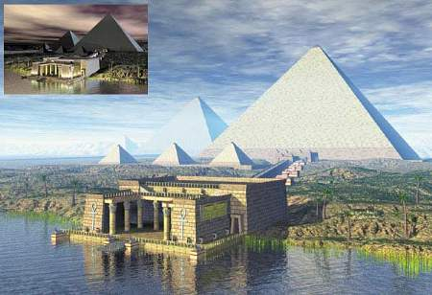
Різносторонні трикутники – це трикутники, у яких всі сторони різної довжини
Під час побудови гробниць використовували різносторонні трикутники.
Трикутник, який
ви бачите називали єгипетським

Slide 9
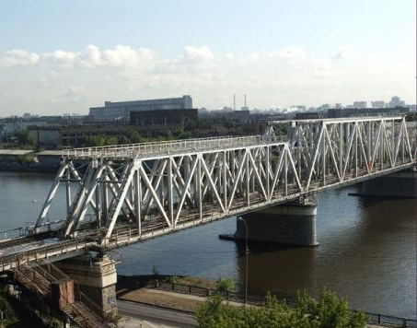
Рівнобедрені трикутники – це трикутники, у яких бічні сторони рівні
Під час спорудження мостів використовують рівнобедрені трикутники, які слугують підтримкою для опори моста

Slide 10
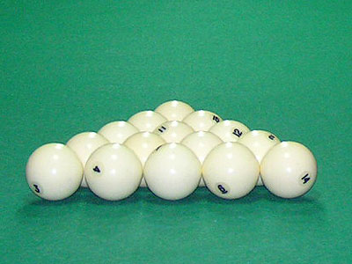
Рівносторонні трикутники – це трикутники, у яких всі сторони однакової довжини
Під час гри в більярд кулі розкладають у вигляді рівностороннього трикутника. А втримати їх в такому положенні допомагає спеціальна трикутна рамка

Slide 11
Тупокутні трикутники - це трикутники, в яких один тупий кут
Подібні тупокутні трикутники зустрічаються під час розв'язування задач в курсі математики

Slide 12
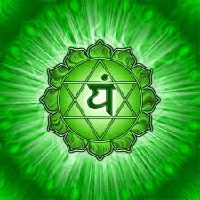
Гострокутні трикутники – це трикутники, в яких всі кути гострі
В основу символу людської чакри покладено гострокутний трикутник

Slide 13
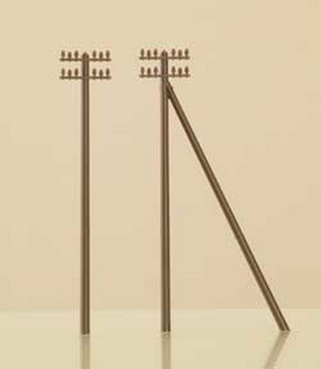
Прямокутний трикутник – це трикутник, у якого один з кутів дорівнює 90 градусів
Властивості прямокутного трикутника широко використовуються в практиці. Так, щоб закріпити стовп електромережі в вертикальному положенні , до нього кріплять підпору.

Slide 14
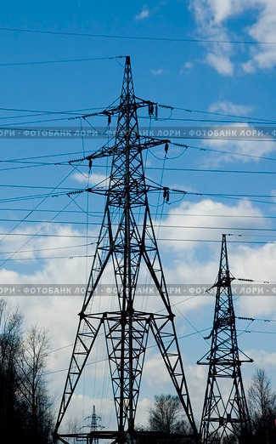
Трикутники в нашому житті
Трикутники роблять високовольтну лінію електропередач більш стійкою.

Slide 15
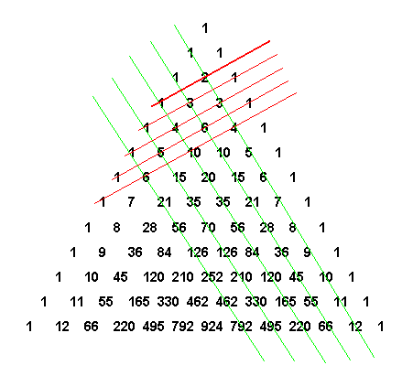
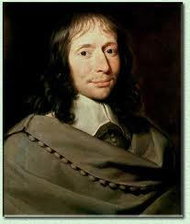
Трикутники в нашому житті
Трикутник Паскаля
Блез Паскаль
(1623 - 1662)

Slide 16
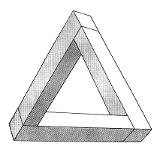
Трикутники в нашому житті
Серія “ Неймовірні трикутники ”
Трикутник Пенроуза
або трибар

Slide 17
Бермудський трикутник
Це назва, що зазвичай вживається на території площею 4000 квадратних кілометрів і що на карті формує уявний трикутник. Існує інформація, що в цих межах за незвичайних обставин зникають судна та літаки

Slide 18
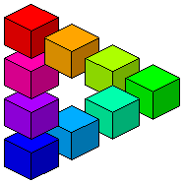
Трикутники в нашому житті
Серія “ Неймовірні трикутники ”
Неймовірні геометричні фігури завжди надихали художників, композиторів та митців слова

Slide 19
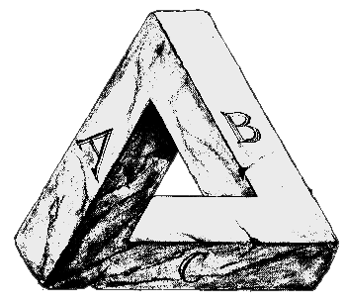
Трикутники в нашому житті
Кам'яний трикутник зроблений руками первісних людей доводить, що з цим поняттям були знайомі навіть найдавніші люди

Slide 20
Трикутник полярний, характеристичний….. Математика нараховує величезну кількість трикутників.
В сиву давнину разом з астрономією виникла й нова наука – тригонометрія. Слово тригонометрія походить від грецьких
“ трикутник
“ міряю ”
що дослівно перекладається, як
наука про вимірювання трикутників

Slide 21
Трикутники є…..
Види трикутників
За довжиною сторін | За величиною найбільшого кута
Різносторонні | Тупокутні
Рівнобедрені | Гострокутні
Рівносторонні | Прямокутні
Трикутники в нашому житті
Трикутник Паскаля
Кам'яний трикутник
Трикутник Пенроуза або трибар
Полярний
Характеристичний
Бермудський

Slide 22
Рефлексія
Сьогодні на уроці ми…..
Я дізнався…..
Я поглибив……
Мені сподобалося…..
Мене здивувало…..
Мене вразило….
Я вирішив дізнатися більше про….
Я вважаю дану тему…..
Дані знання мені допоможуть під час…..

Slide 23
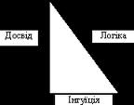
Дякую за урок!
І бажаю вам досягти гарних результатів за допомогою трикутника успіху!

